Slide 1
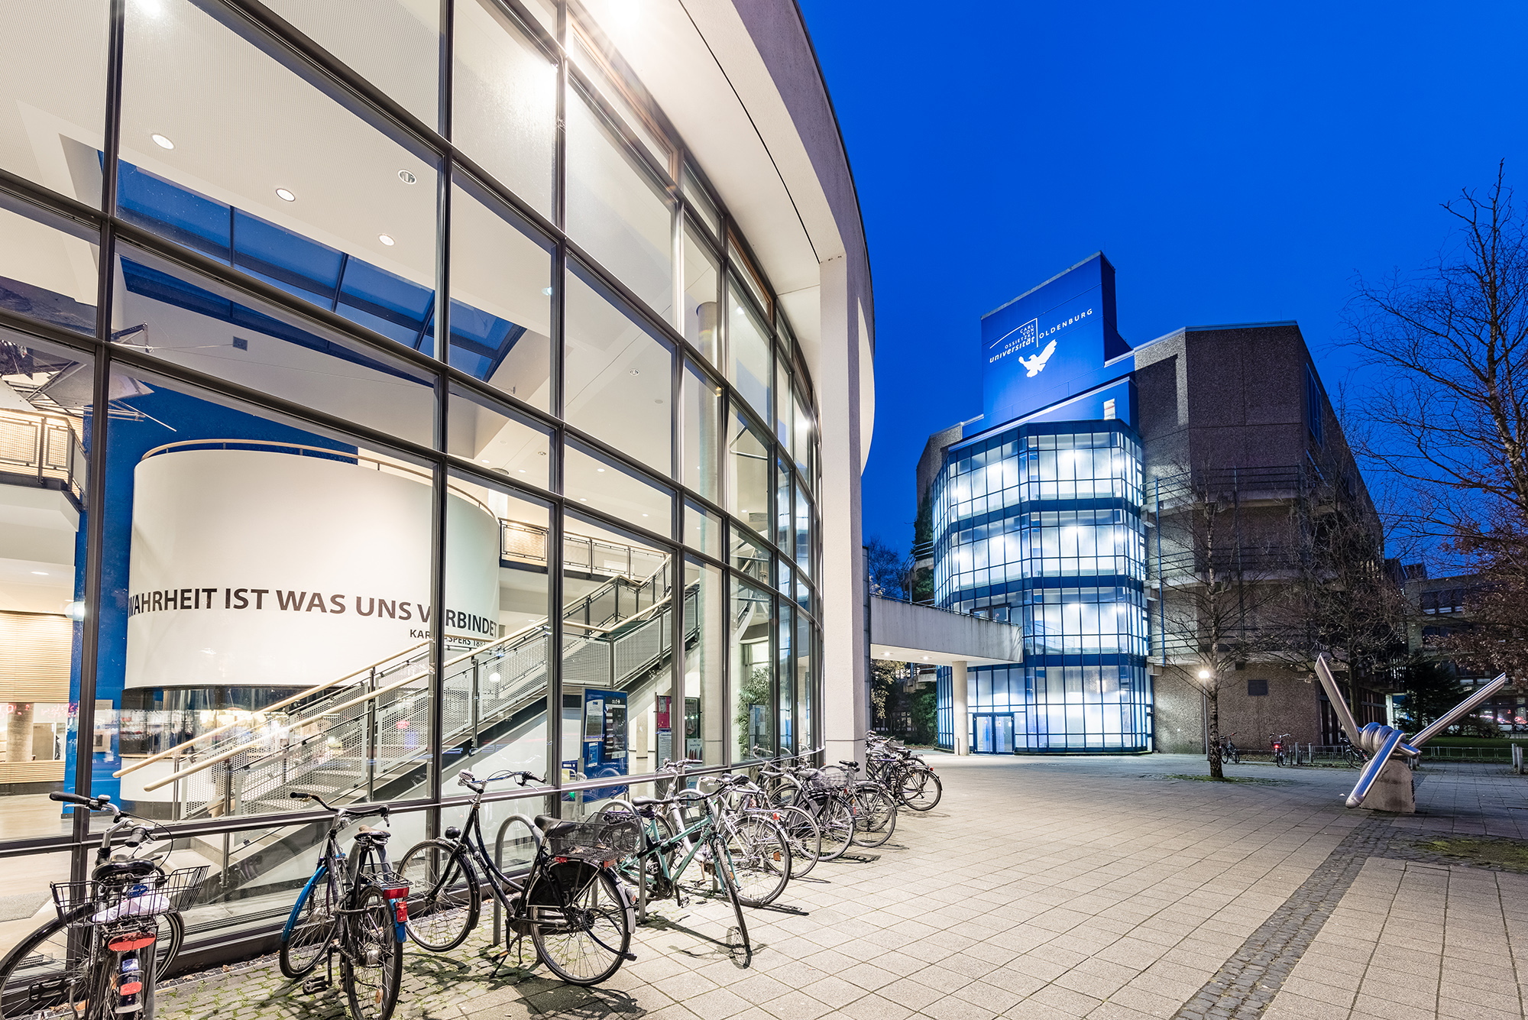
Offen für neue Wege

Slide 2
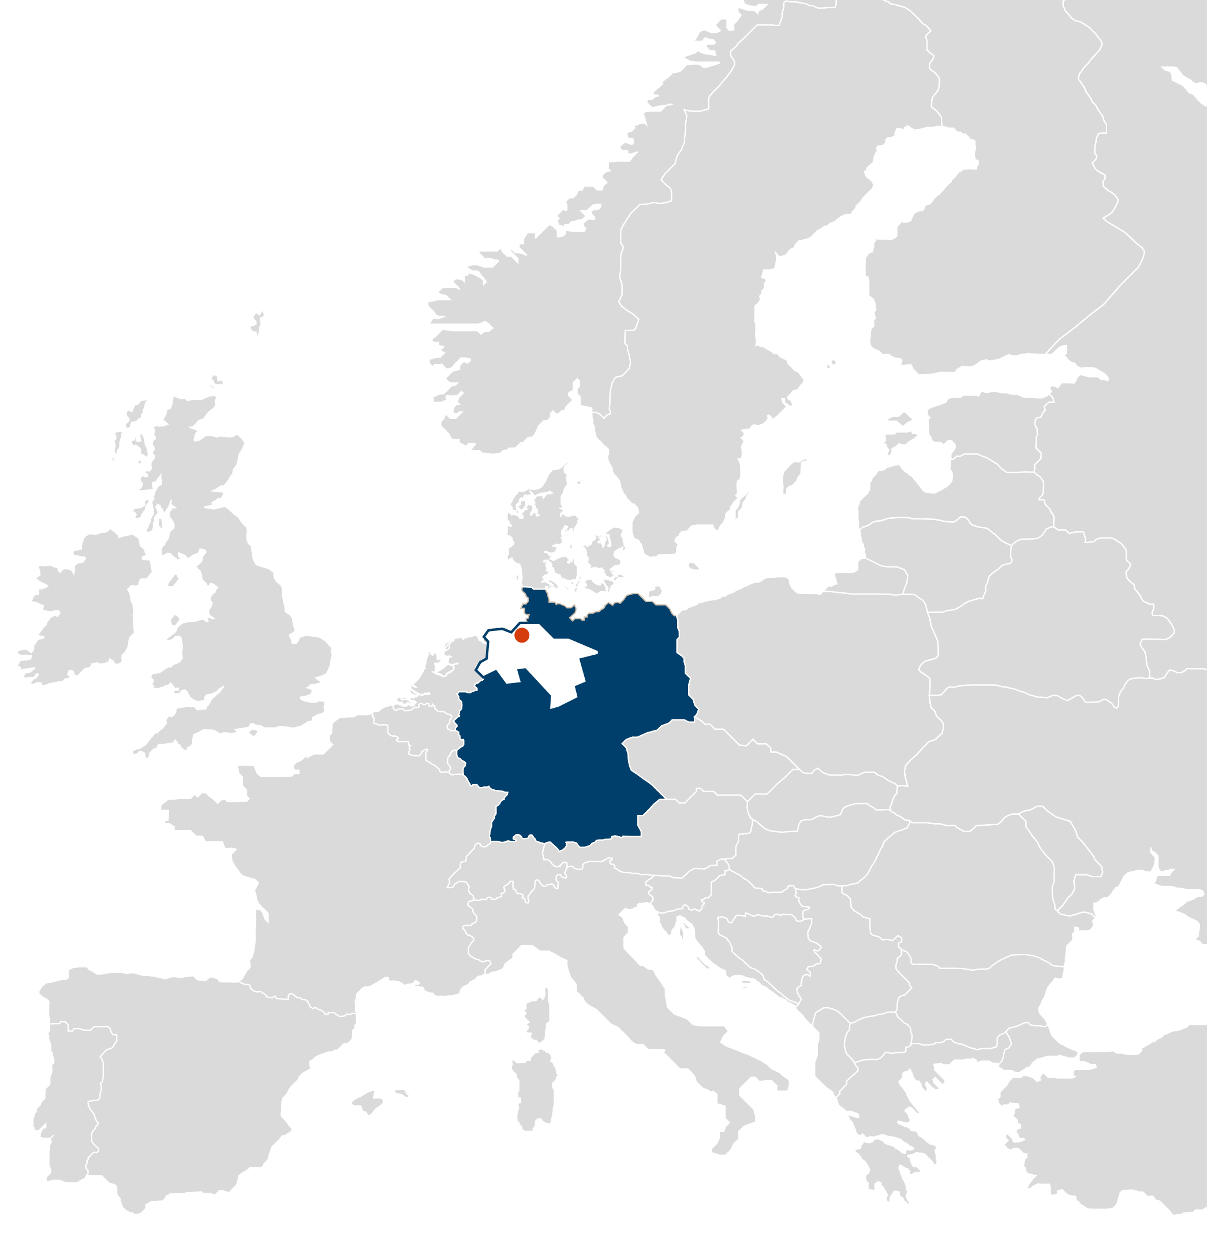
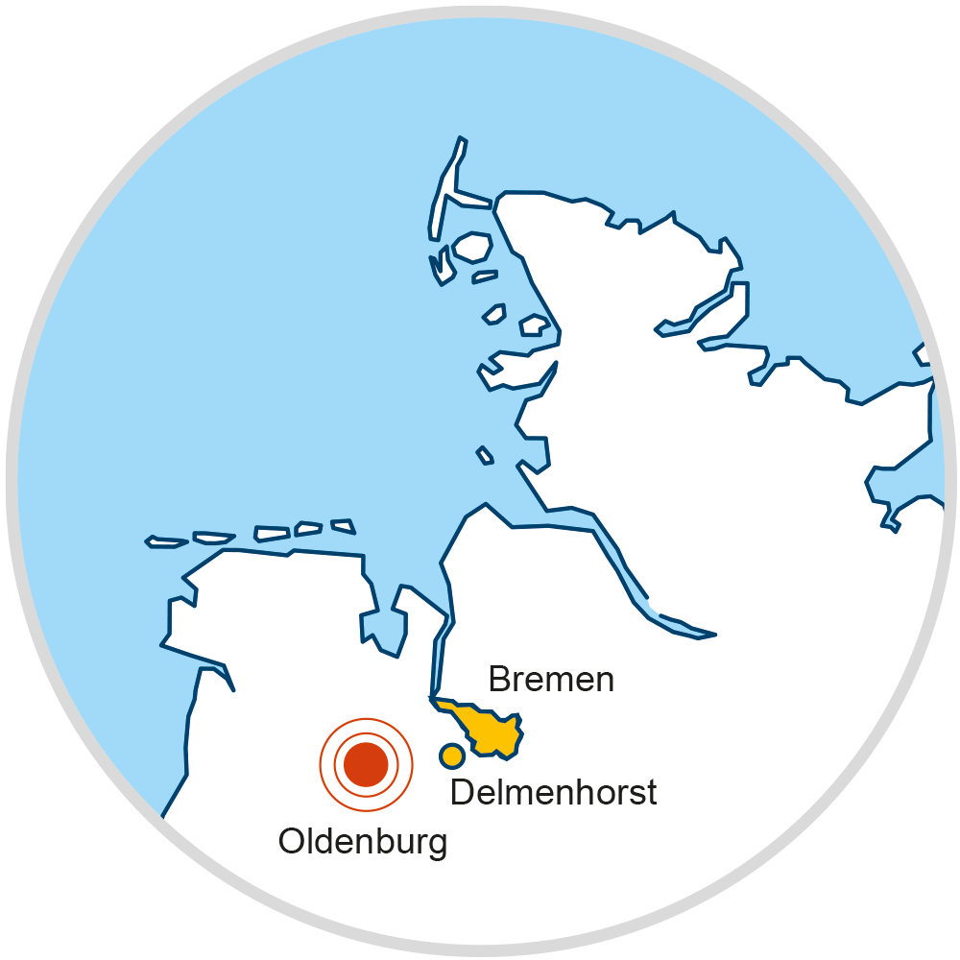

Slide 3
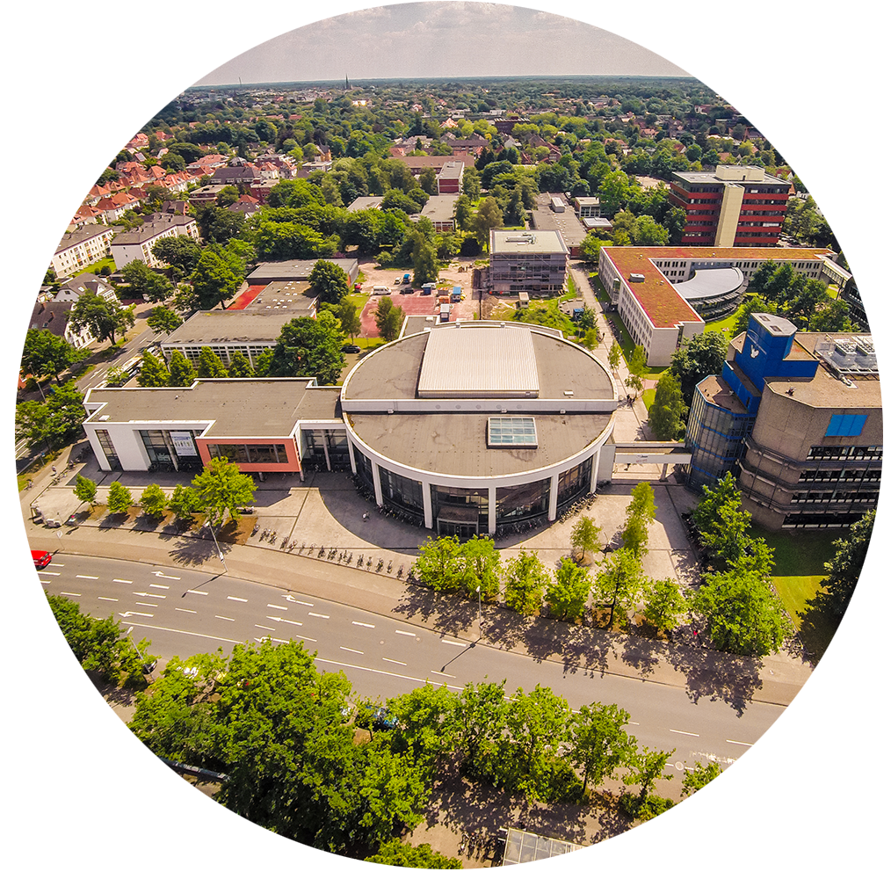
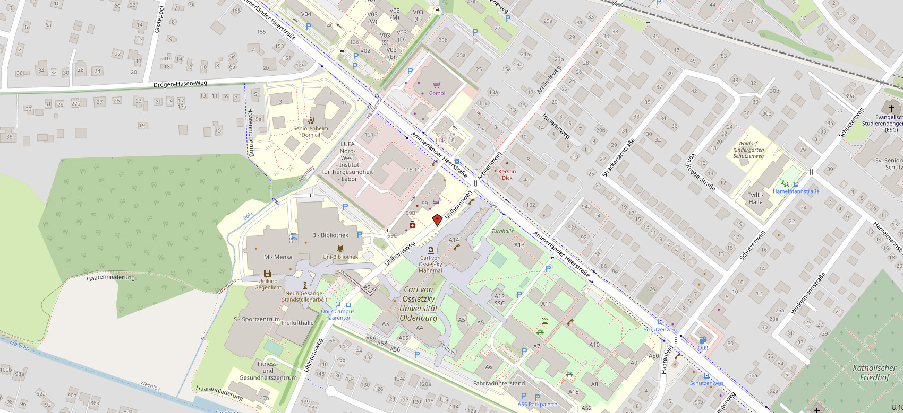
Campus Haarentor

Slide 4
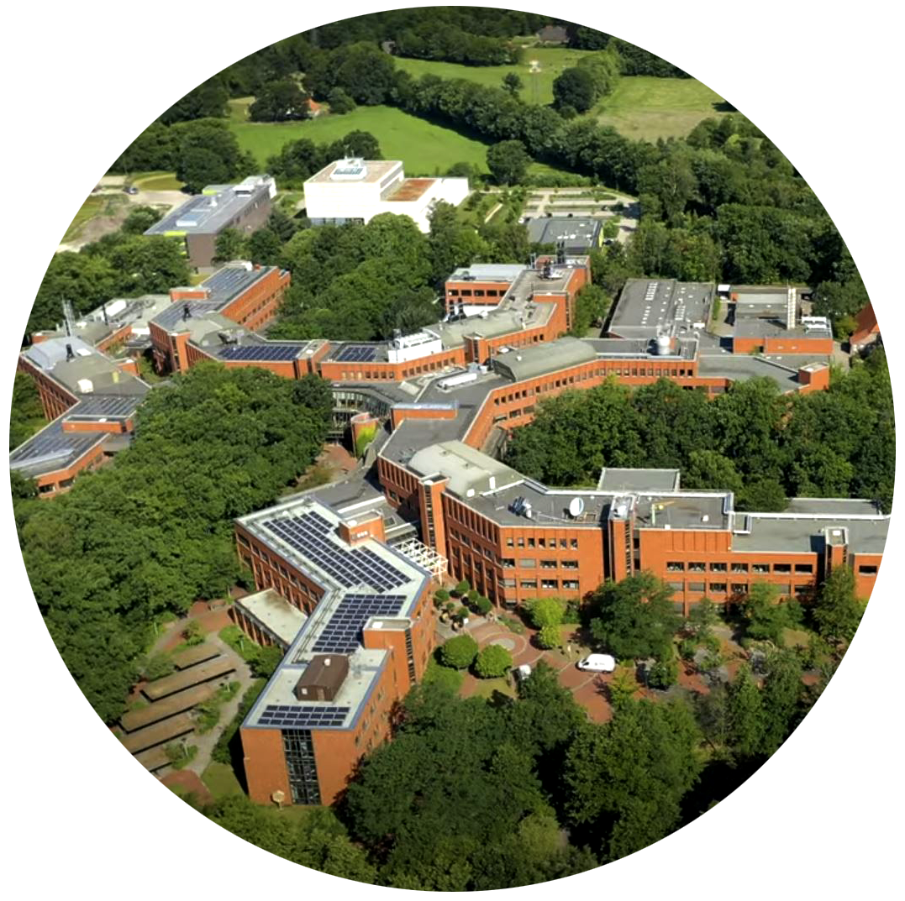
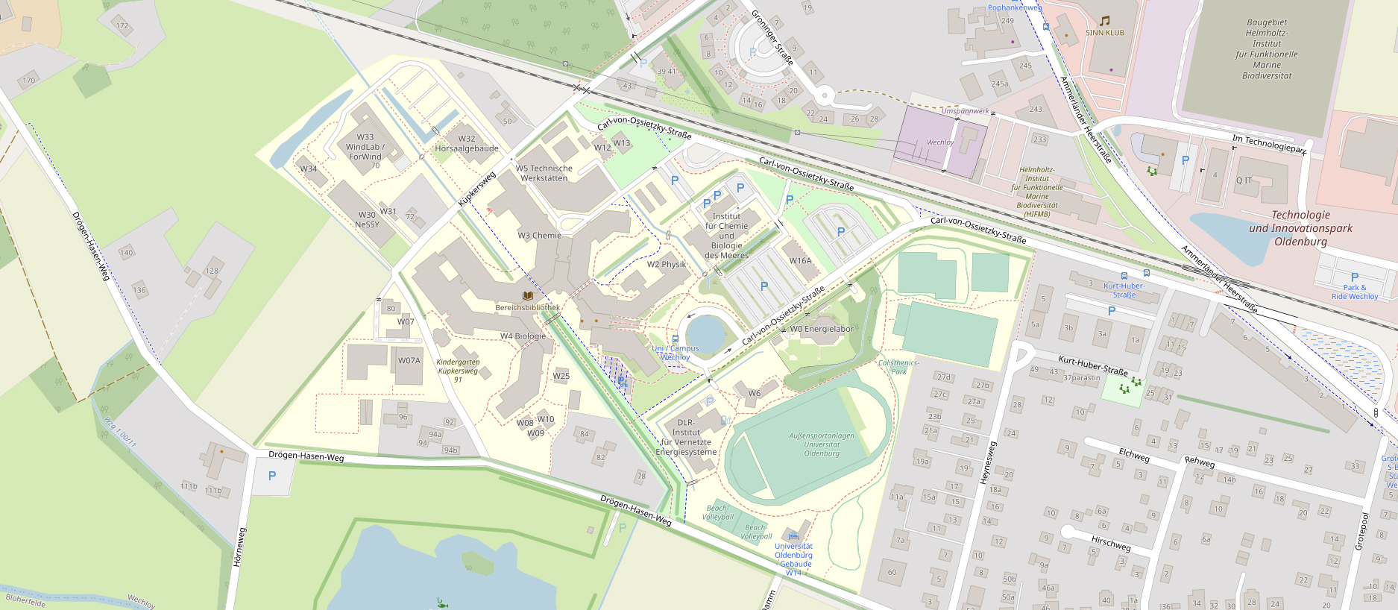
Campus Wechloy

Slide 5

Fakten
Rund 15.700 Studierende
Rund 2.600 Beschäftigte
davon rund 1.340 Wissenschaftler*innen
257 Professuren

Slide 6
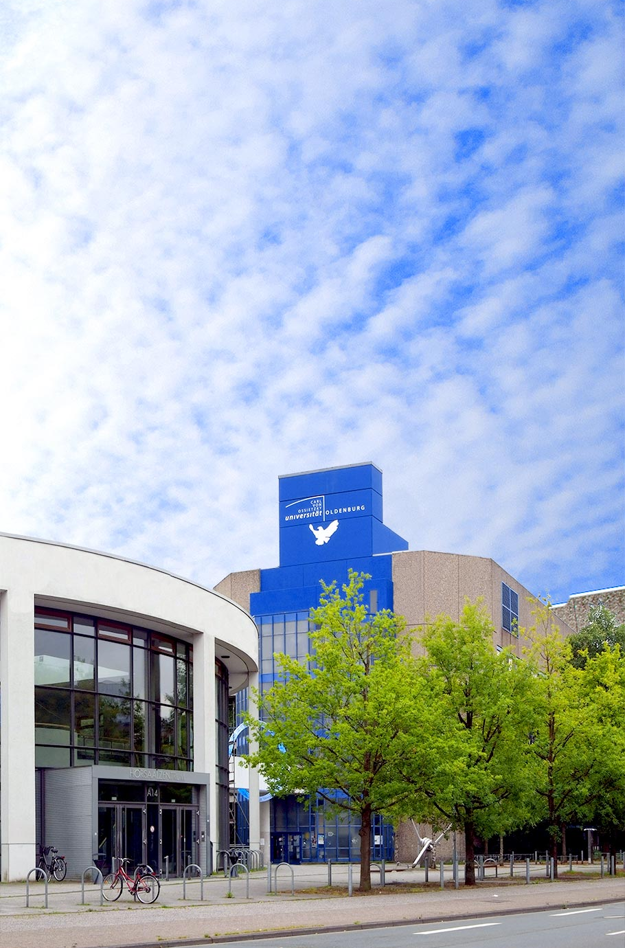
Geschichte
1793 Gründung eines Lehrerseminars,
später Pädagogische Hochschule
1973 Gründung der Universität und Integration der Pädagogischen Hochschule
1974 Aufnahme des Lehr- und Forschungsbetriebs
1991 Namensgebung der Universität nach
Carl von Ossietzky

Slide 7
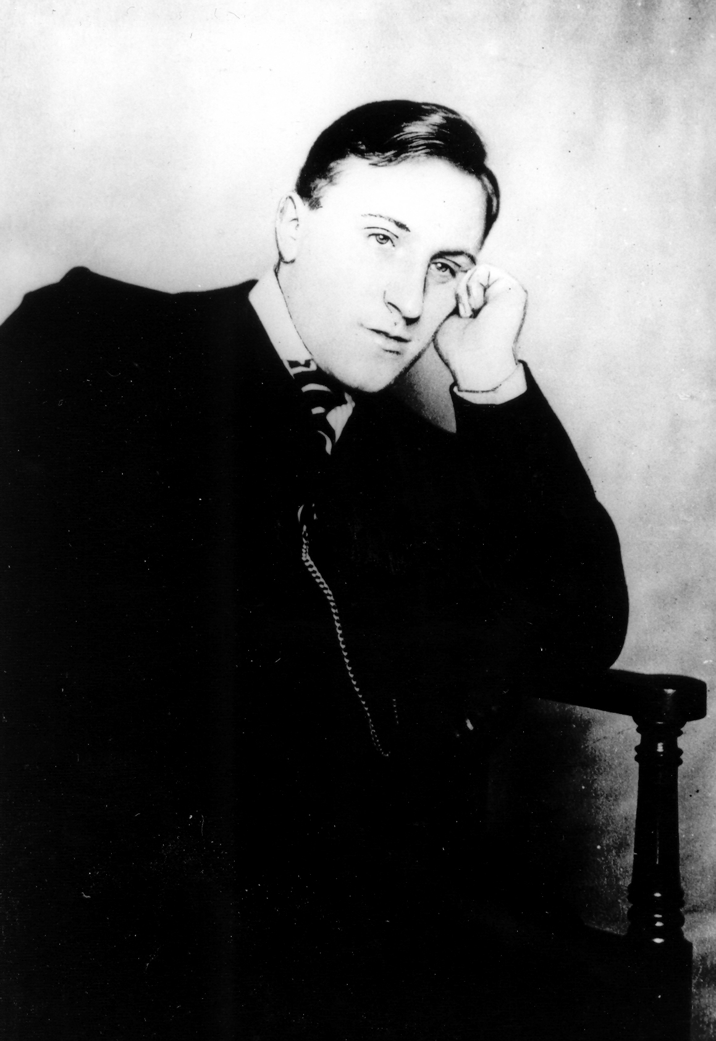
Der Namensgeber
Carl von Ossietzky (1889 – 1938)
Herausgeber der Zeitschrift „Weltbühne“
Pazifist und Gegner des Nationalsozialismus
Friedensnobelpreisträger 1936
Häftling im KZ Esterwegen (bei Oldenburg)

Slide 8

Fakultäten
Fakultät I Bildungs- und Sozialwissenschaften
Fakultät II Informatik, Wirtschafts- und
Rechtswissenschaften
Fakultät III Sprach- und Kulturwissenschaften
Fakultät IV Human- und
Gesellschaftswissenschaften
Fakultät V Mathematik und Naturwissenschaften
Fakultät VI Medizin und Gesundheitswissenschaften

Slide 9

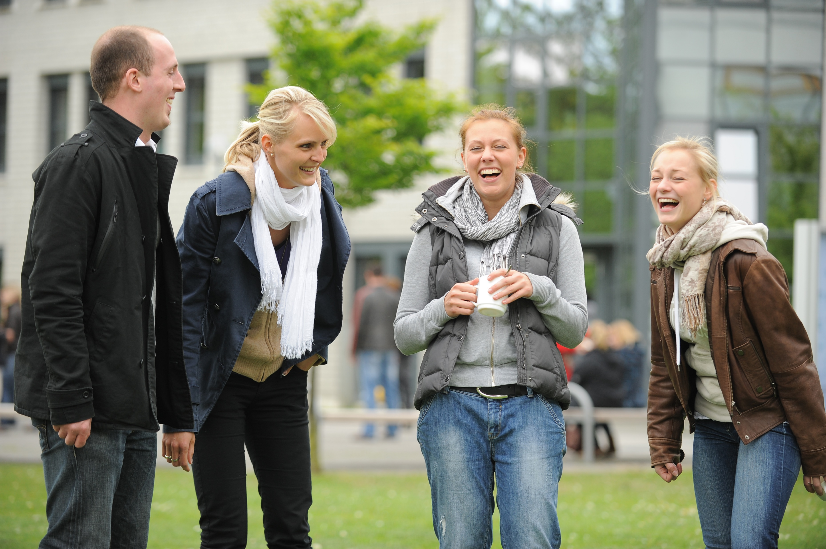



Studium
Campusuniversität
über 100 Studiengänge
fächerübergreifende Lehre und Forschung
überschaubare Seminare
persönliche Atmosphäre

Slide 10

Zentrale Studien- und Karriereberatung (ZSKB)
Praxisnahe Veranstaltungsformate zur Berufsorientierung und Berufswegeplanung
Talks von Expertinnen und Experten aus der Berufspraxis zu Einstiegs- und Entwicklungsmöglichkeiten im eigenen Unternehmen
Konkrete Angebote für den Einstieg in den Arbeitsmarkt mit dem eigenen JobPortal
Career Day – die Karrieremesse der UOL
Kooperationen mit internen und externen Einrichtungen und regionalen Unternehmen
Business Networking

Slide 11
Forschungsschwerpunkte
Umwelt und Nachhaltigkeit
Biodiversität und Meereswissenschaften
Nachhaltigkeit
Energie der Zukunft
Mensch und Technik
Hörforschung
Kooperative sicherheitskritische Systeme
Neurosensorik
Versorgungssysteme und Patientenorientierung
Gesellschaft und Bildung
Diversität und Partizipation
Partizipation und Bildung
Professionalisierungsprozesse in der Lehrerbildung
Soziale Transformation und Subjektivierung

Slide 12
An-Institute der Universität
BKGE – Bundesinstitut für Kultur und Geschichte der Deutschen im östlichen Europa
ecco – ecology + communication Unternehmensberatung GmbH
Hörzentrum Oldenburg GmbH
IÖB – Institut für Ökonomische Bildung gGmbH
ISN – Institut for Science Networking GmbH
LTP – Laboratory for Thermophysical Properties GmbH
OFFIS – Oldenburger Forschungs- und Entwicklungsinstitut für Informatik-Werkzeuge und Systeme e.V.
Sirus Minds GmbH (ehemals EFNW – Express Fonds Nordwest GmbH)
ZUKUNFT.unternehmen gGbmH (ehemals GIZ – Gründungs- und Innovationszentrum gGmbH)

Slide 13
Außeruniversitäre Forschungseinrichtungen auf dem Campus
HIFMB – Helmholtz-Institut für Funktionelle Marine Biodiversität an der Universität Oldenburg
Max-Planck Forschergruppe Marine Isotopengeochemie
IFAM – Fraunhofer-Institut für Fertigungstechnik und Angewandte Materialforschung, Standort Oldenburg
IDMT – Fraunhofer-Institut für Digitale Medientechnologie, Projektgruppe für Hör-, Sprach- und Audiotechnologie
IWES – Fraunhofer-Institut für Windenergie und Energiesystemtechnik
DLR-Institut für Vernetzte Energiesysteme

Slide 14
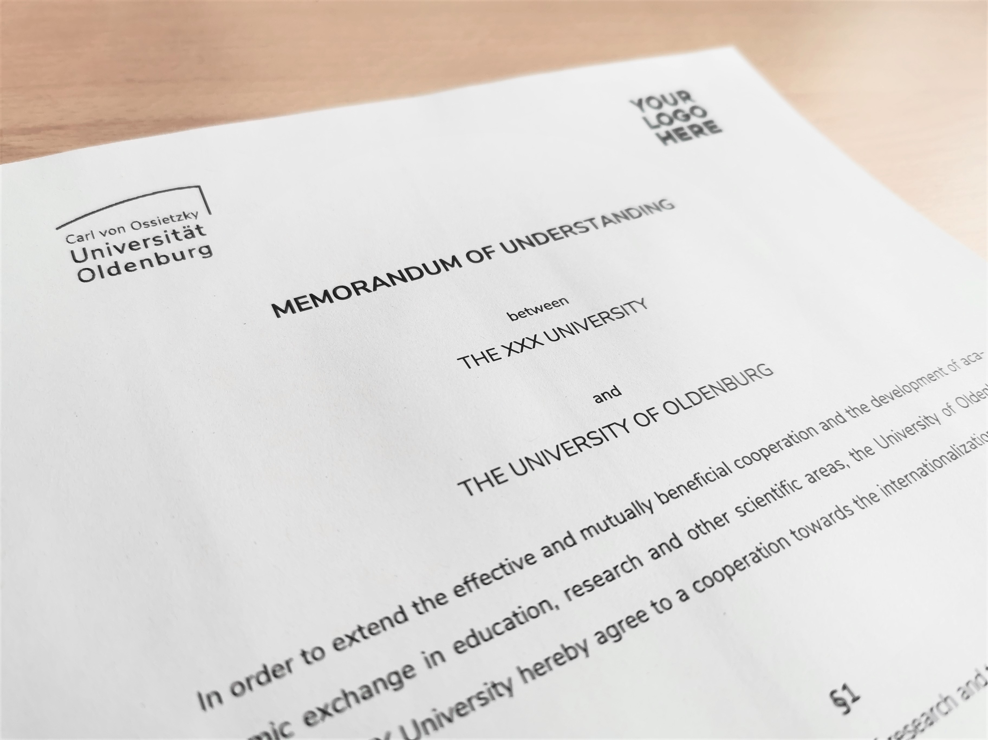
Universität international
über 250 Kooperationen mit Universitäten weltweit
knapp 1.300 internationale Studierende aus über 110 Nationen

Slide 15


Wichtigste Partneruniversitäten
Rijksuniversiteit Groningen (Niederlande)
Nelson Mandela Metropolitan University, Port Elizabeth (Südafrika)

Slide 16
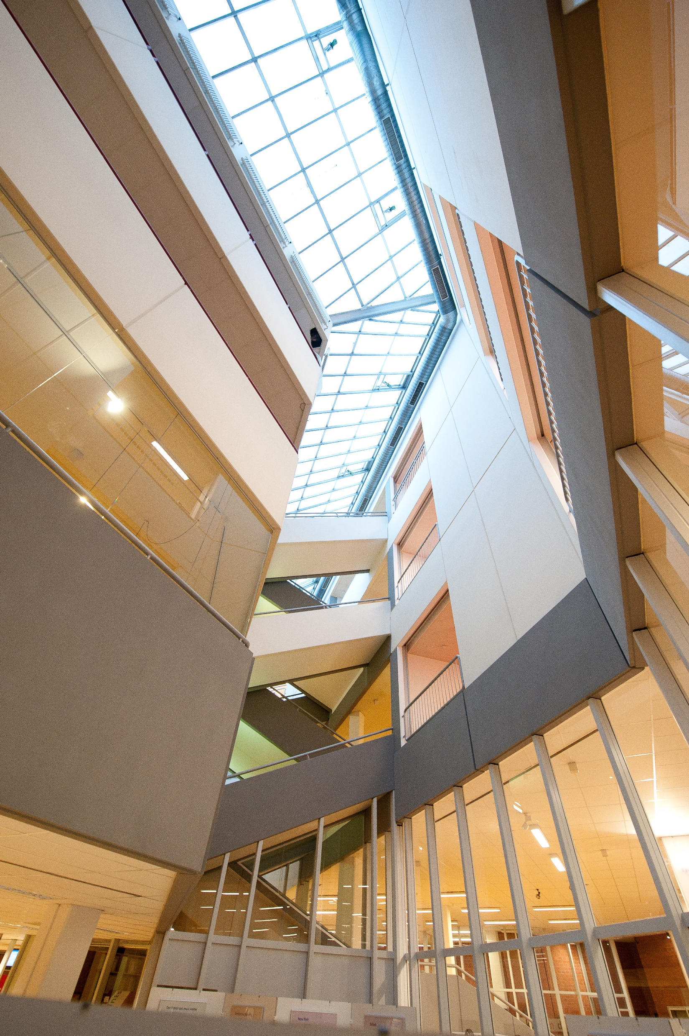
Universitätsbibliothek
mehr als 1,3 Millionen Bücher,
fast 300.000 E-Books
30.500 elektronische Zeitschriften
1.420 Arbeitsplätze für Studierende,
davon knapp 300 mit Computer
umfangreiche Mediathek

Slide 17

Hochschulsport
Schwerpunkt: Freizeit- und Breitensport
Moderne Sportanlagen mit Hallen, Klein- und Großfeldern, Hallenbad u.v.m.
„StudiO“ – Modernes Fitness- und Gesundheitszentrum
Sportangebote für Studierende, Beschäftigte und die Öffentlichkeit in mehr als 100 Sportarten

Slide 18

Hochschulgastronomie
Mensa mit Standorten auf dem Campus Haarentor und Campus Wechloy
Mensa-Essen mit Erzeugnissen von Bio-Bauern
der Region
seit 2004 zertifiziert nach EG-Öko-Verordnung
Cafeterien und Cafébars auf dem Campus Haarentor und Campus Wechloy

Slide 19

#FairtradeUniversity
Auszeichnung zur FAIRTRADE-UNIVERSITY
seit Januar 2022
Verwendung fairer Produkte auf dem Campus
Veranstaltungen und Workshops zum Themenkomplex Fairer Handel

Slide 20

Wohnen
1.602 Zimmer und Apartments
in Wohnanlagen für Studierende
campus- und zentrumsnahe Wohnheime

Slide 21
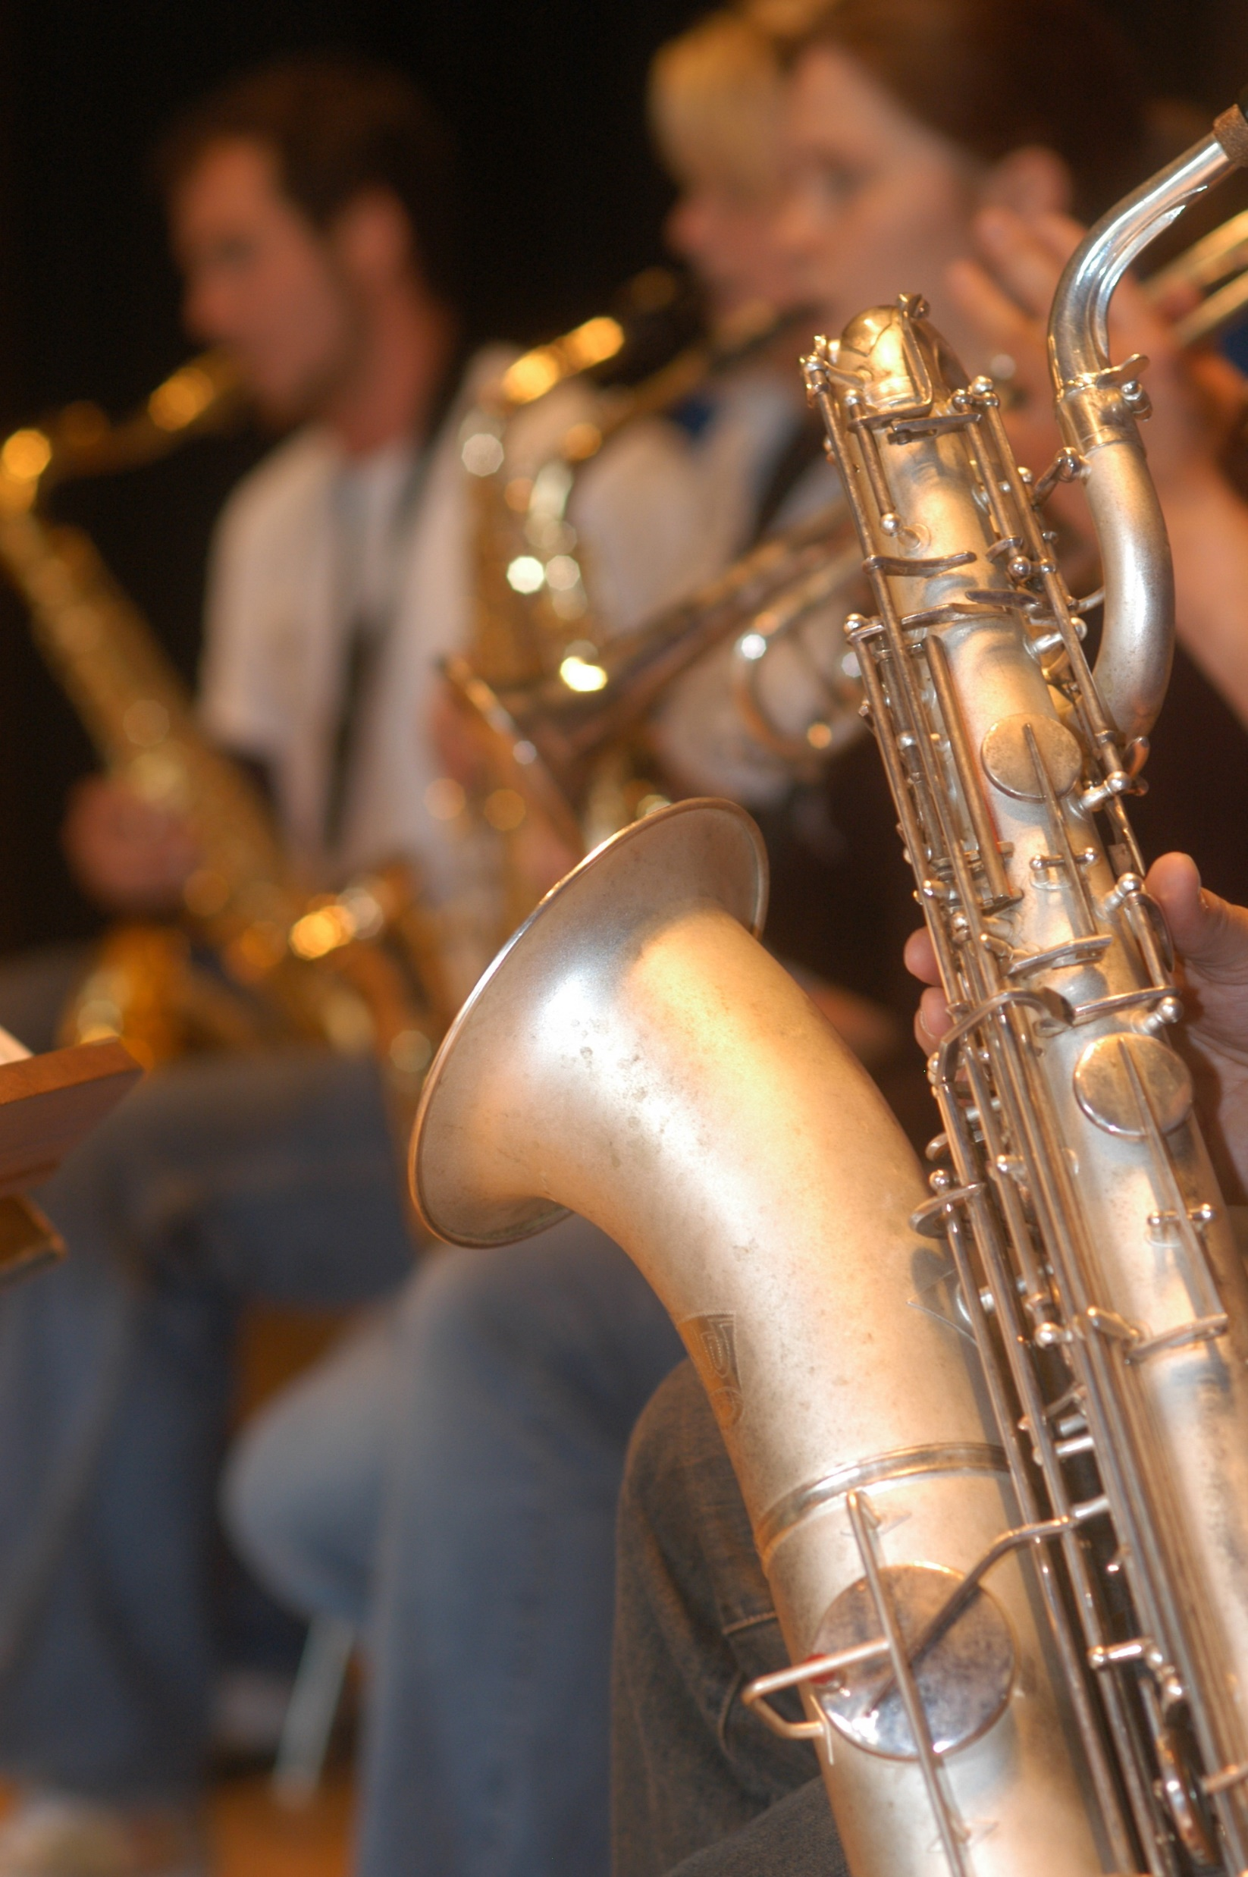
Kultur auf dem Campus – eine Auswahl
Oldenburger Uni Theater/Bühne „unikum“
Musikensembles
Uni-Orchester
Uni-Chor
Pop- und Jazzchor
Ensemble Alte Musik
Europäische Blasmusik
Uni-Soulband
Uni-Big Band
World Music Ensemble
Studentisches Kino „Gegenlicht“

Slide 22
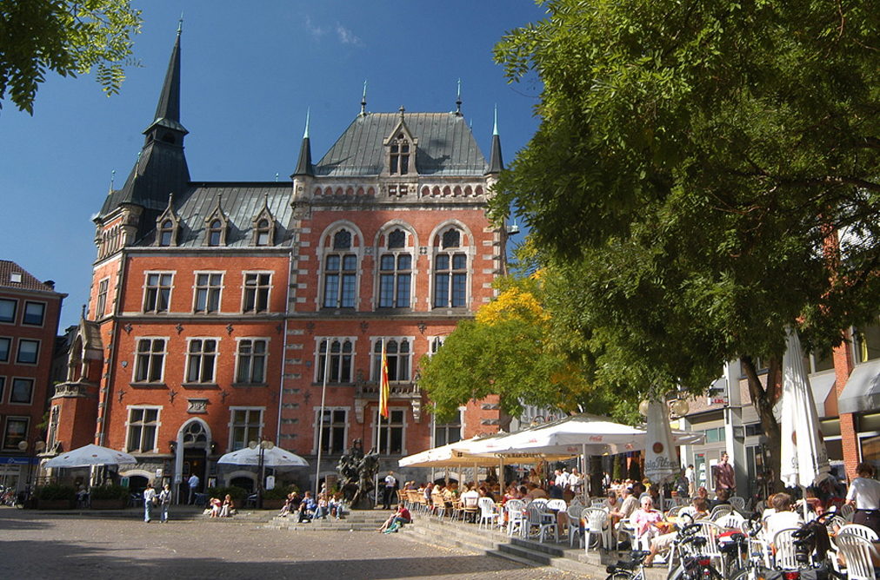
Oldenburg
Residenzstadt im Nordwesten mit rund 170.000 Einwohner*innen
Ausgezeichnet vom Stifterverband für die Deutsche Wissenschaft als „Stadt der Wissenschaft 2009“
Technologie- und Gründerzentrum Oldenburg – größtes Gründerzentrum in Niedersachsen

Slide 23
Weitere Informationen www.uol.de

